Slide 1
第 单元 不等式
二
2.3 一元二次不等式

Slide 2
一元二次不等式
情境
引入
新知探究
例题解析
巩固练习
归纳小结
布置作业

Slide 3
情境引入（交通事故问题）
甲，乙两辆汽车相向而行，在一个弯道上相遇，弯道限制车速在40km/h以内，由于突发情况，两车相撞了。交警在现场测得甲车的刹车距离接近但未超过12m，乙车的刹车距离刚刚超过了10m，又知这两辆车的刹车距s与车速x（km/h）之间分别有以下函数关系：
S_{甲}
S_{乙}
谁的车速超过了40km/h，谁就违章了。
试问：哪一辆车违章行驶？
伶懒洛铜十茁吕韦套论锣氖愈娠潘碧韦孔巾栽瞻哑赎俱停宿堂羚裹滦臭却一元二次不等式解法情境导入一元二次不等式解法情境导入

Slide 4
分析问题
情境引入
由题意，只需分别解出不等式
和
确认甲，乙两车的行驶速度，就可以判断哪一辆车违章超速行驶。
囱壬毡挑述司耀汐蛆葱闻闻容矫救陇期化儿握检诅爽荧妨援烯龄畏屑牙欧一元二次不等式解法情境导入一元二次不等式解法情境导入

Slide 5
情境引入
某中职学校毕业生小孙到某公司应聘，公司要他为一个长3m、宽2m的工作台设计一块长方形台布，作为考核他的项目，具体要求是：台布的面积不能超过台面面积的2倍，且使台布四边垂下的长度相等.问：垂下的长度应该在什么范围内？

Slide 6
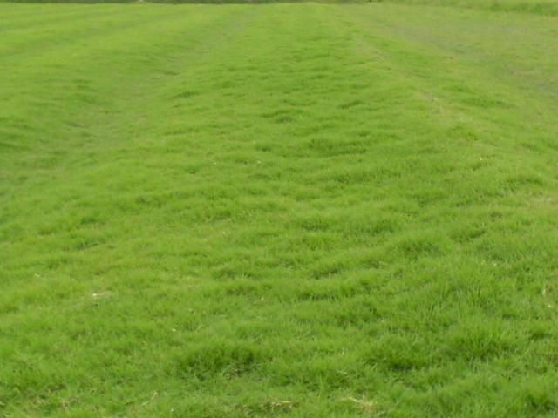
情境引入
假设台布四边垂下的长度为x m，则

Slide 7
新知探究
▶含有一个未知数，并且未知数的最高次数为二次的不等式叫做一元二次不等式.
ax²+bx+c＞0(≥0)或ax²+bx+c＜0(≤0)(其中a≠0)

Slide 8
典型例题
例 求下列不等式的解集：
(1)x²-2x＞0； (2）x²-4＞0； (3)x²-x-6＜0.
解：(1)∵x²-2x=x(x-2),
从而得x(x-2)＞0，
∴原不等式可以转化为下面两个不等式组：
解不等式组得 x＞2或x＜0，
∴原不等式的解集为{x|x＞2或x＜0}.

Slide 9
典型例题
例 求下列不等式的解集：
(1)x²-2x＞0； (2）x²-4＞0； (3)x²-x-6＜0.
解：(2)∵x²-4=(x-2)(x+2)，
从而得(x-2)(x+2)＞0，
∴原不等式可以转化为下面两个不等式组：
解不等式组得：x＞2或x＜-2，
∴原不等式的解集为{x|x＞2或x＜-2}.

Slide 10
典型例题
例 求下列不等式的解集：
(1)x²-2x＞0； (2）x²-4＞0； (3)x²-x-6＜0.
解：(3)利用求根公式解得x²-x-6=0的两个根：
x1=3,x2=-2，
∴ x²-x-6=(x-3)(x+2)，
从而得(x-3)(x+2)＜0，
∴ 原不等式可以转化为下面两个不等式组：
解不等式组得：-2＜x＜3，
∴ 原不等式的解集为{x|-2＜x＜3}.

Slide 11
典型例题
例 求下列不等式的解集：
(1)x²-2x＞0； (2）x²-4＞0； (3)x²-x-6＜0.
♦因式分解法解一元二次不等式的步骤：
第一步：将左边的二次三项式分解因式；
第二步：将一元二次不等式转化成两个一元一次不等式组求解.

Slide 12
巩固练习
一、求下列不等式的解集：
(1)2x²-x＜0； (2）x²-9＞0； (3)x²-2x-3＞0.
解：

Slide 13
巩固练习
一、求下列不等式的解集：
(1)2x²-x＜0； (2）x²-9＞0； (3)x²-2x-3＞0.
解：

Slide 14
巩固练习
一、求下列不等式的解集：
(1)2x²-x＜0； (2）x²-9＞0； (3)x²-2x-3＞0.
解：

Slide 15
巩固练习
二、求下列不等式的解集：
(1)-x²-x＜0； (2）-x²+9＞0； (3)-x²+2x+3＞0.
解：

Slide 16
巩固练习
二、求下列不等式的解集：
(1)-x²-x＜0； (2）-x²+9＞0； (3)-x²+2x+3＞0.
解：

Slide 17
巩固练习
二、求下列不等式的解集：
(1)-x²-x＜0； (2）-x²+9＞0； (3)-x²+2x+3＞0 .
解：

Slide 18
归纳小结
学习了哪些内容？
重点和难点各是什么？
采用了怎样的学习方法？
你是如何进行学习的？
你的学习效果如何？

Slide 19
归纳小结
知识梳理
一元二次不等式的定义
题型方法梳理
因式分解法解一元二次不等式

Slide 20
布置作业
阅读
教材章节2.3
作
业
书写
教材习题三A组1，2
思考
寻找生活中一元二次不等式的应用

Slide 21
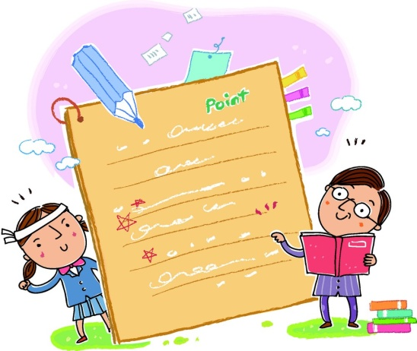
拓展延伸
延伸探究（选做）
求下列不等式的解集：
(1)x²-x+1＜0 (2）x²-6x+9＞0

Slide 22
Thanks

